Slide 1
自然與生活科技
課程計畫說明
自然科任教師 陳俊龍

Slide 2
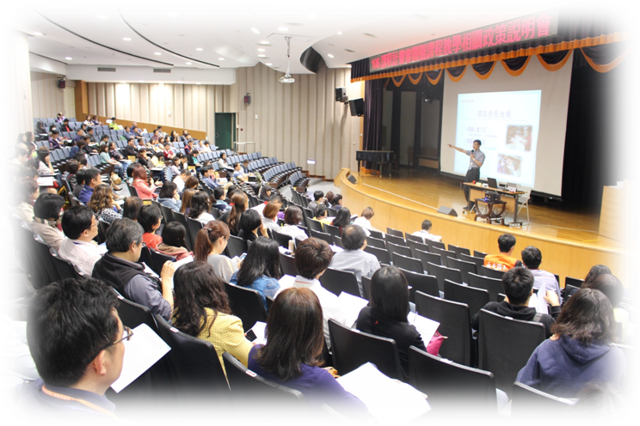
學經歷簡介
學歷
臺北市立師範專科學校普師科
輔仁大學數學系 及 數學研究所碩士班
目前於淡江大學數學系博士班進修
經歷
國民教育輔導團數學領域輔導員
基本學力檢測行政組執行秘書
各行政處室主任

Slide 3
教學重點
事實與概念
觀察與測量
設計與操作
記錄與說明
合作與專注

Slide 4
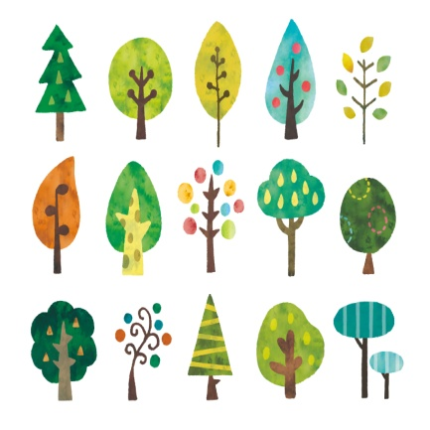
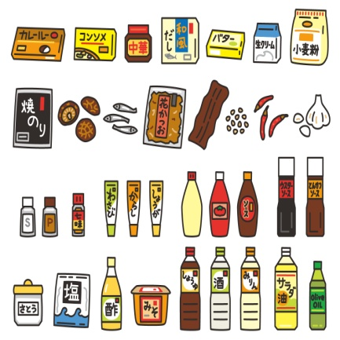
課程內容
植物的身體
植物的組成結構、植物的分類與辨識、植物與生活
神奇的磁力
磁鐵的特性、磁力的測量、磁力的應用
看不見的空氣
驗證空氣佔有空間、風的測量、空氣的價值
廚房裡的科學
認識調味品、影響溶解的因素、環境保護

Slide 5
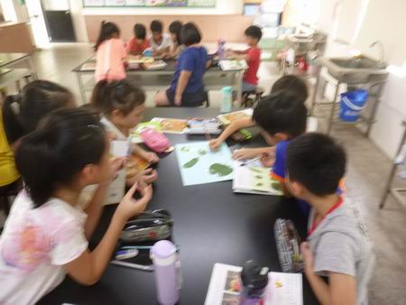
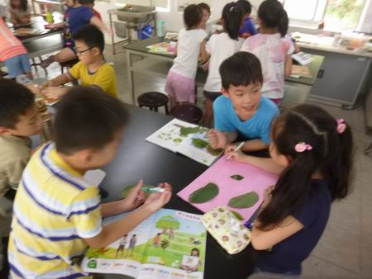
評量方案
上課表現
習作與學習單
單元評量
定期評量

Slide 6
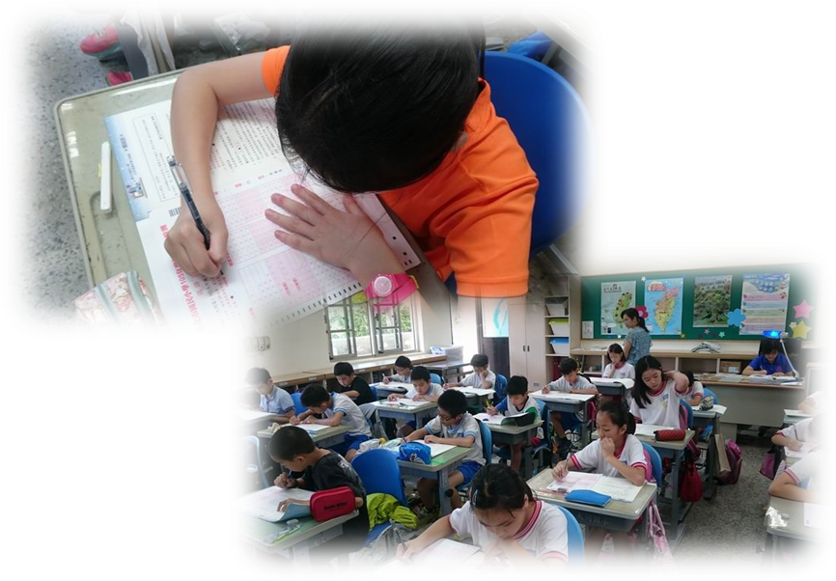
定期評量時間與內容分配
期中評量 10/25
植物的身體
神奇的磁力
期末評量 01/10
看不見的空氣
廚房裡的科學

Slide 7
學期成績配分比重
評量重點 | 認知 | 情意 | 技能 | 配分
上課表現 |  | V | V | 20%
習作與學習單 | V | V | V | 20%
單元評量 | V |  |  | 20%
定期評量 | V |  |  | 40%

Slide 8
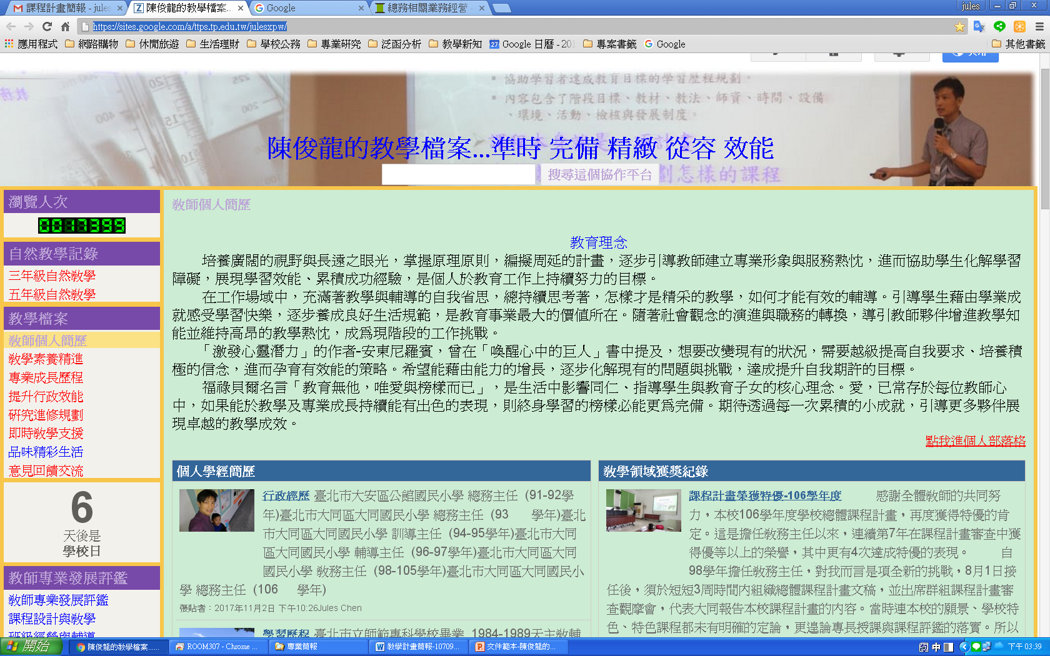
期待家長協助事項
鼓勵借閱相關書籍
關心子弟學習進展
適時反應身心狀況
聯繫方式
教學網頁/自然教學記錄
分機號碼 828

Slide 9
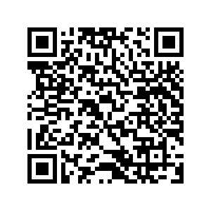
簡報結束
感謝您的專注聆聽
Thank you

